Slide 1
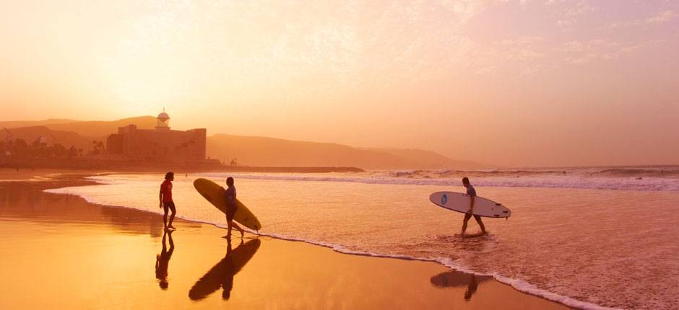



PLAYA
DE LAS
CANTERAS
(Gran Canaria)

Slide 2
La playa de Las Canteras es la playa urbana principal de la ciudad de Las Palmas de Gran Canaria.
Frecuentada durante todo el año, es la playa preferida por la mayoría de los habitantes de la ciudad y los extranjeros que la visitan, que pueden disfrutar de ella en cualquier época del año gracias a la benignidad del clima.

Slide 3
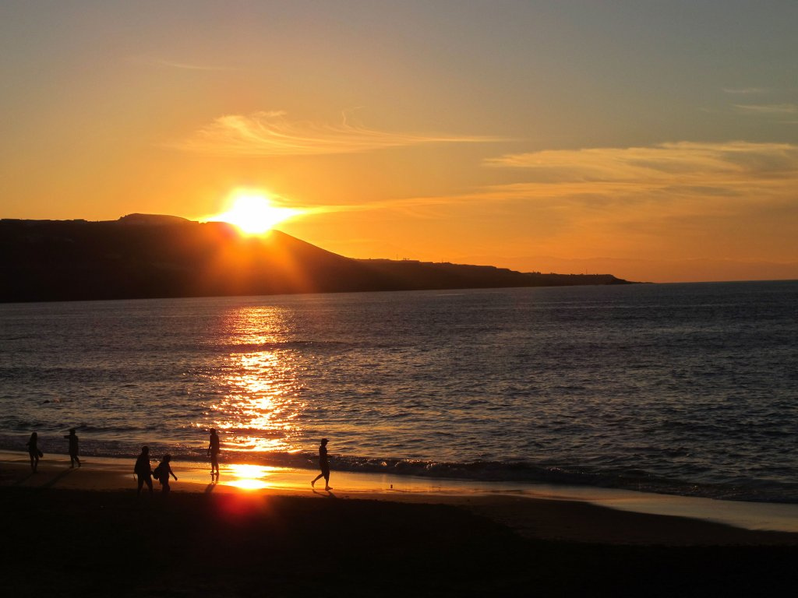

Slide 4
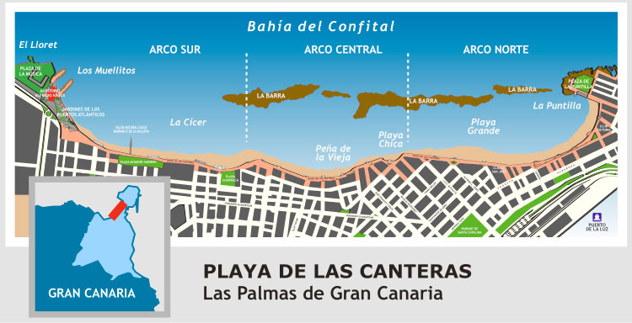

Slide 5
El nombre de la playa siempre ha estado vinculado a La Barra, una roca sedimentaria de arenisca y deposiciones calcáreas que discurre en paralelo a la orilla, proporcionándole abrigo frente al oleaje del norte y confiriéndole una personalidad propia. Antiguamente se la conocía como playa del Arrecife, debido a que La Barra emergía del agua como un arrecife. Posteriormente, ésta fue explotada como cantera para extraer la roca que se destinó, entre otros usos, a numerosas construcciones de la ciudad como la Catedral de Canarias. En recuerdo a esta práctica, ya abandonada, pervive hoy el nombre de playa de Las Canteras.

Slide 6
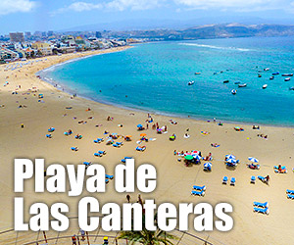

Slide 7
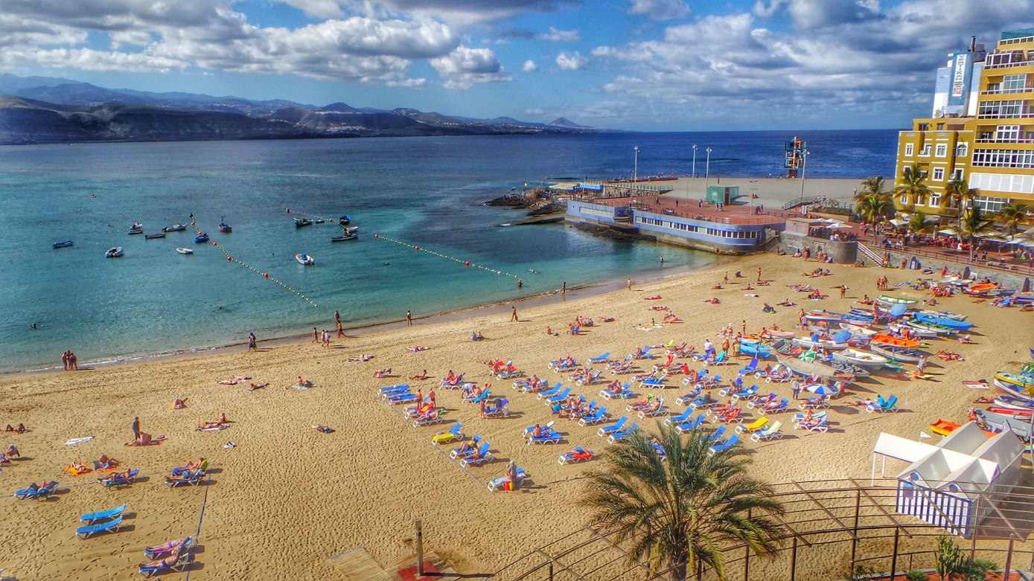

Slide 8
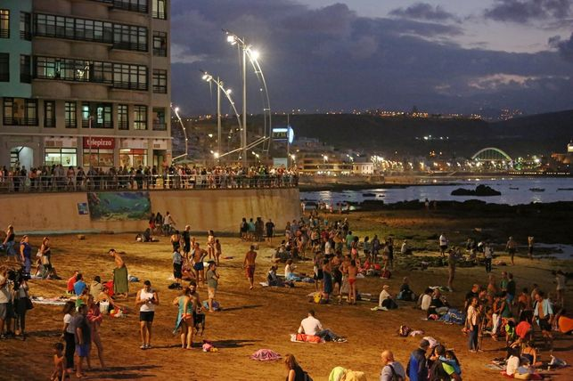

Slide 9
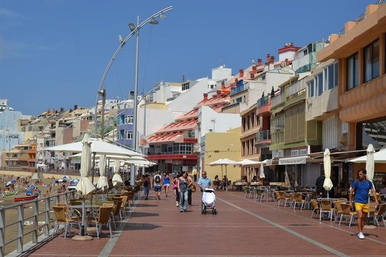

Slide 10
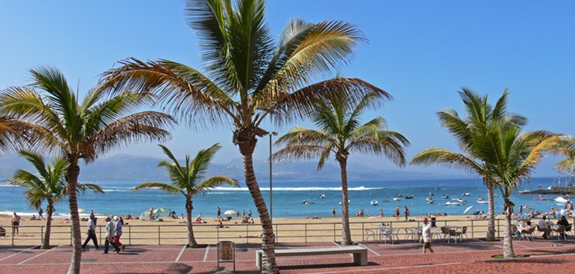

Slide 11
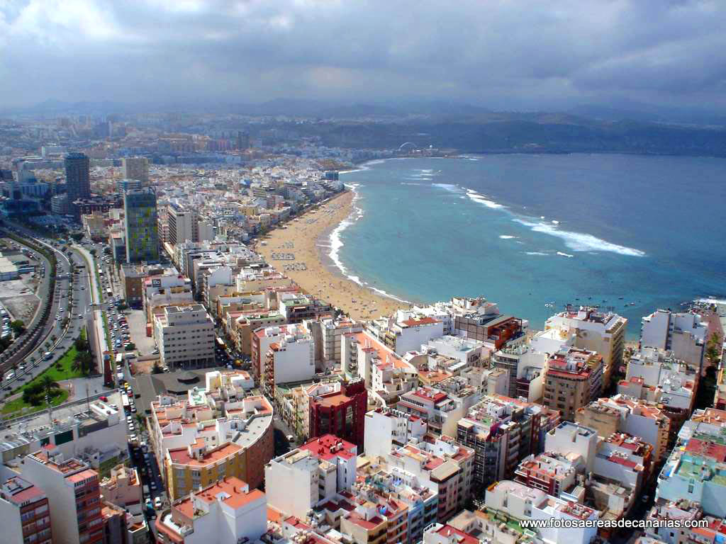

Slide 12
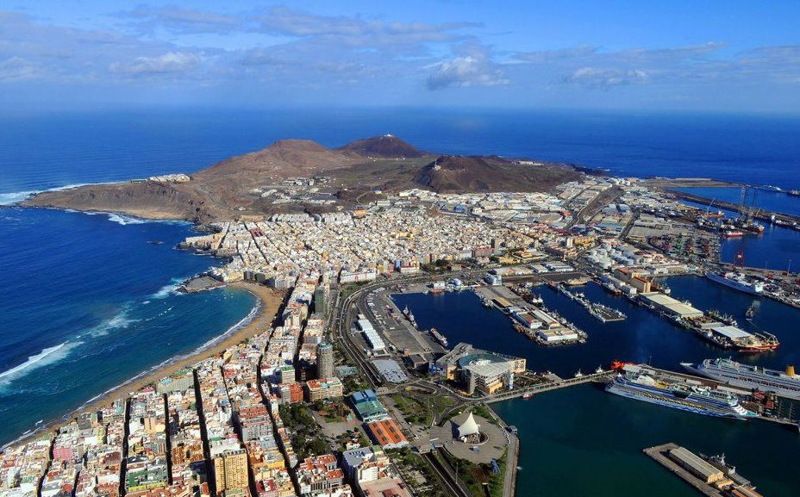

Slide 13
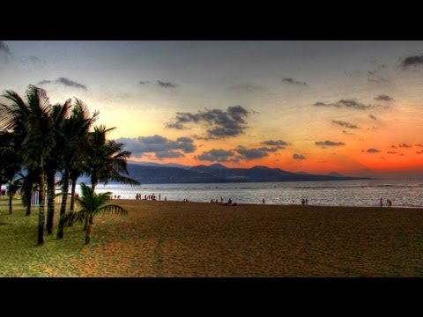

Slide 14
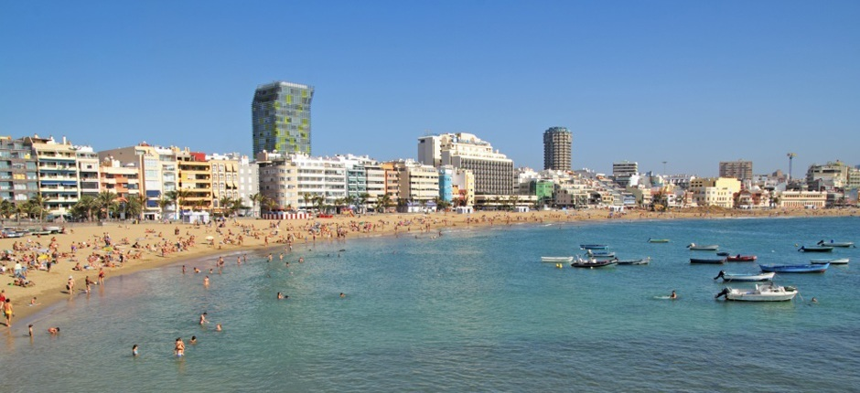

Slide 15
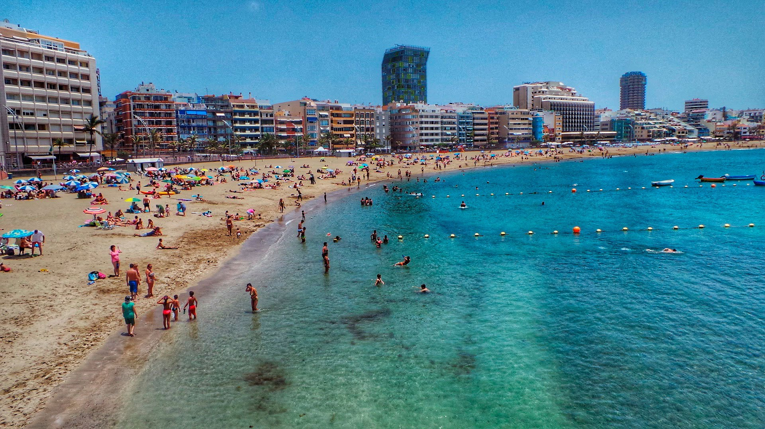

Slide 16
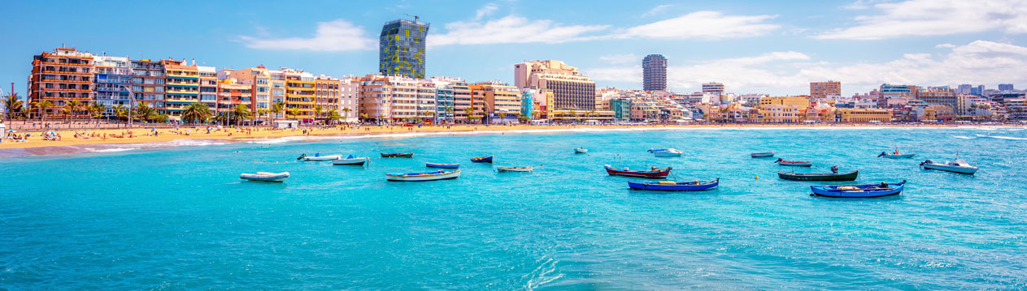

Slide 17
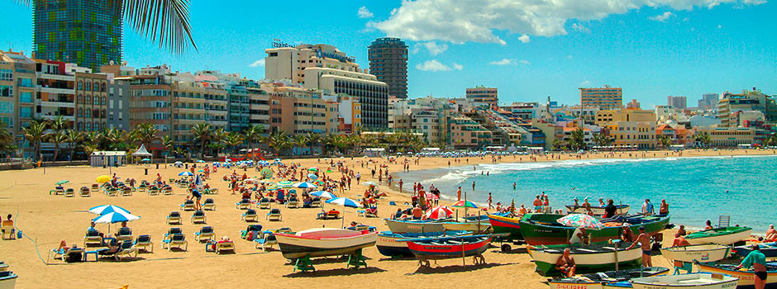

Slide 18
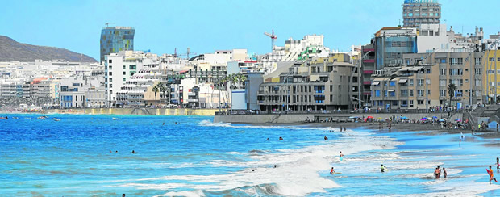

Slide 19
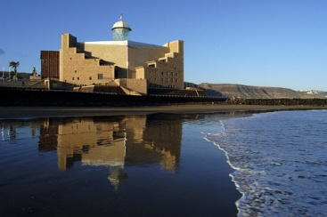

Slide 20
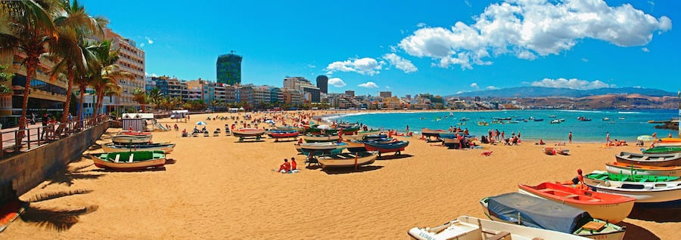

Slide 21
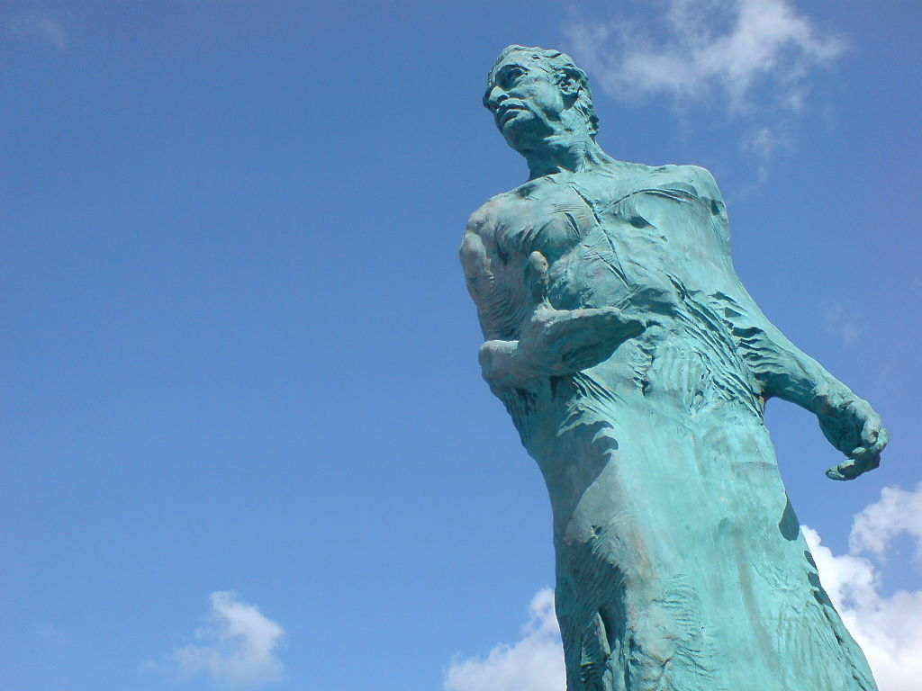
ALFREDO KRAUS

Slide 22
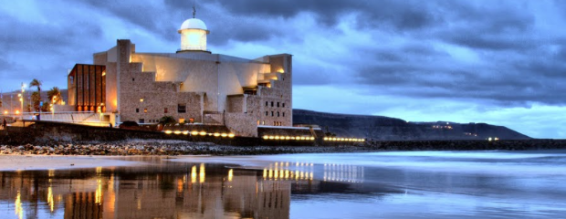

Slide 23
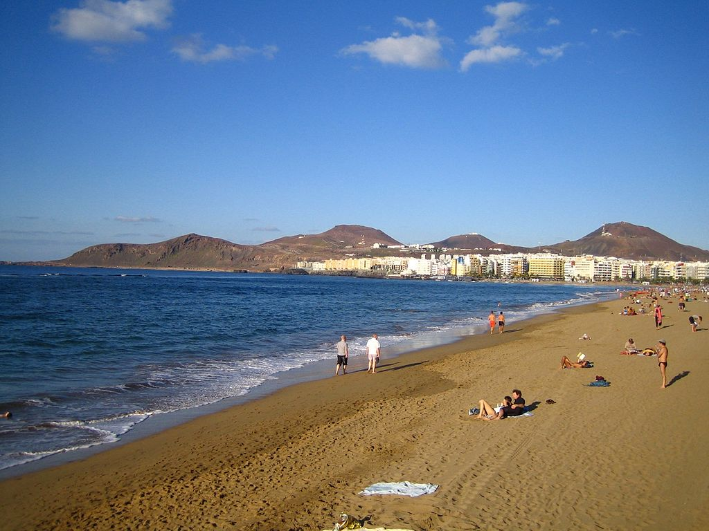

Slide 24
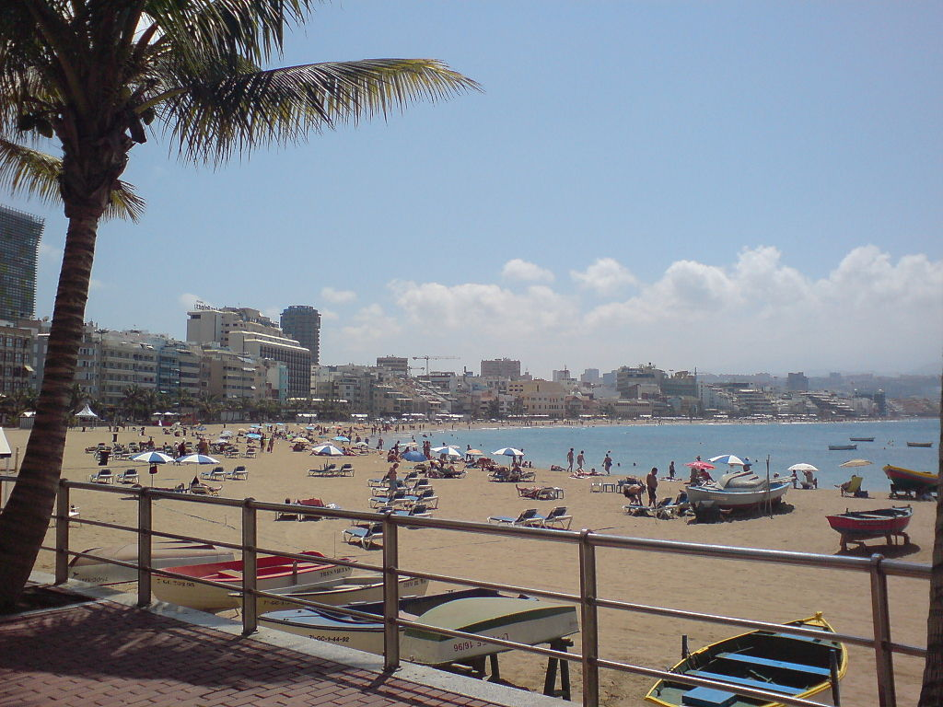

Slide 25
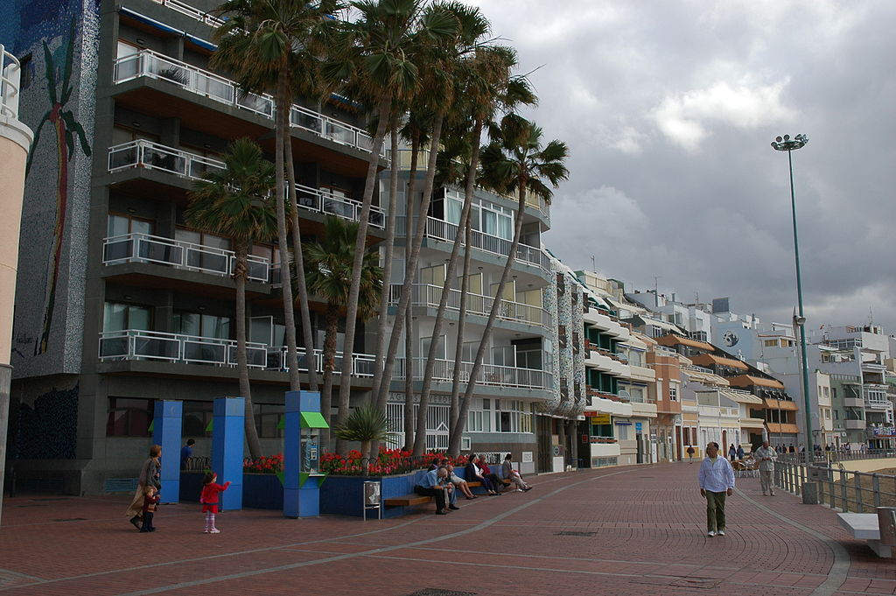

Slide 26
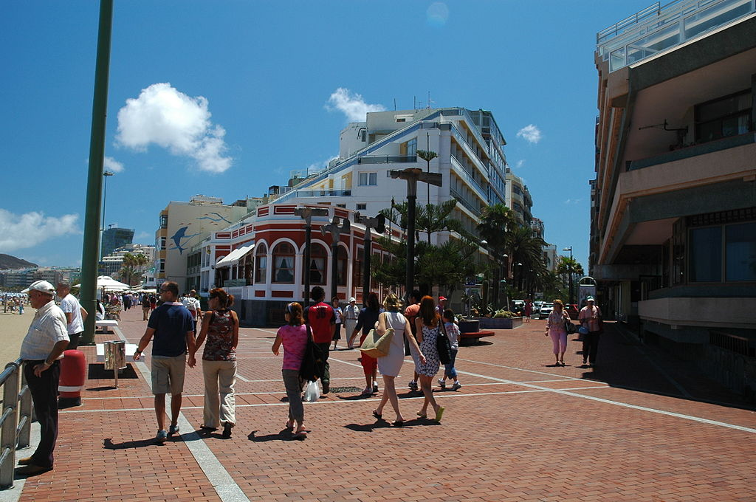

Slide 27
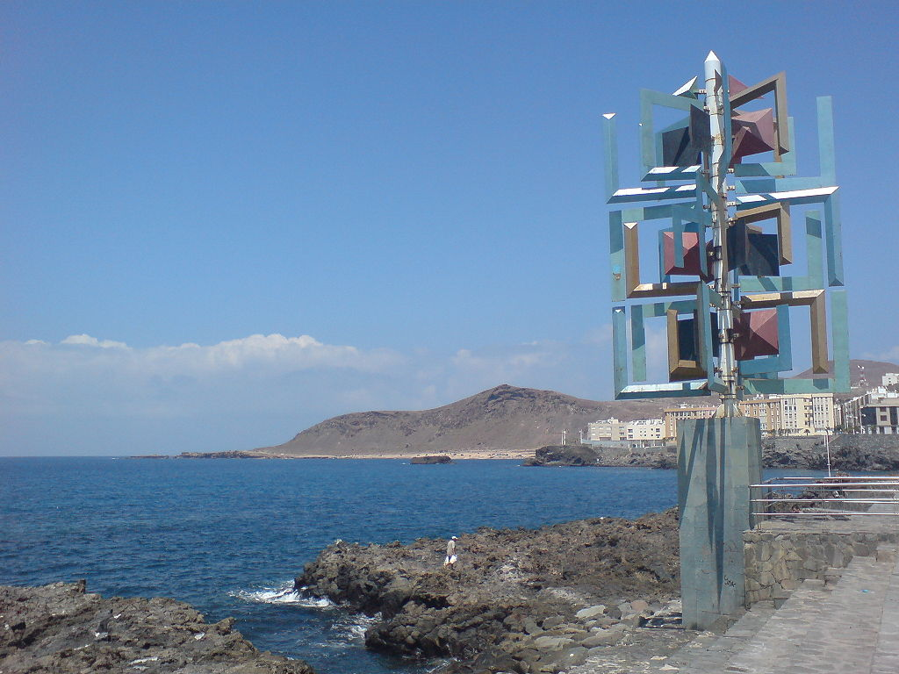

Slide 28
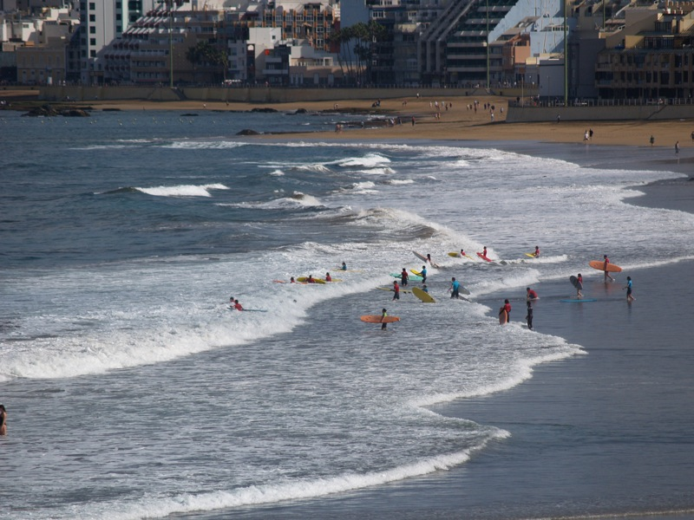

Slide 29
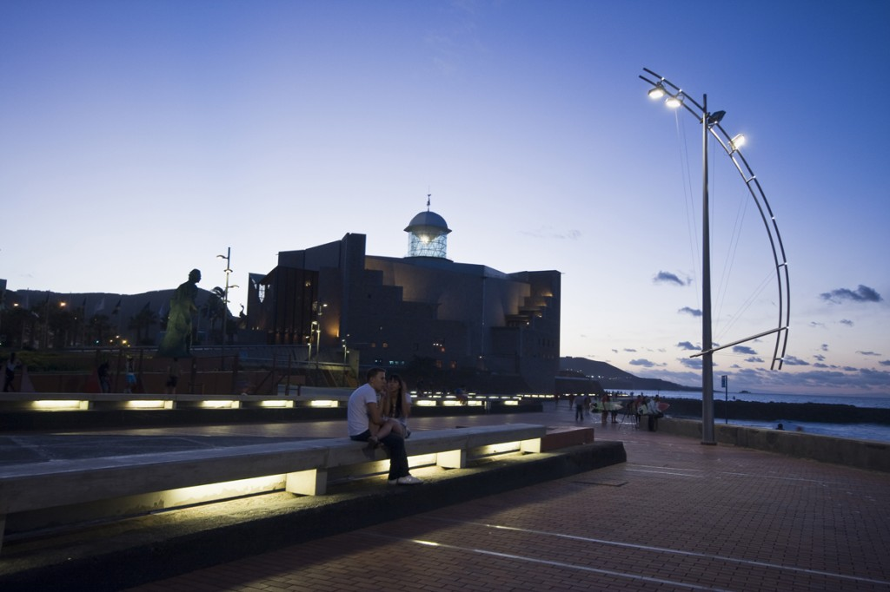

Slide 30
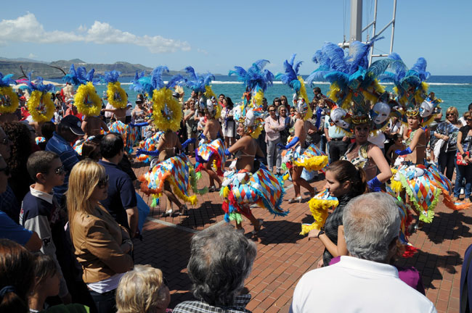

Slide 31
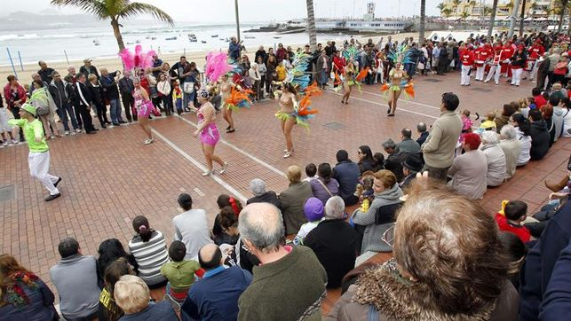

Slide 32
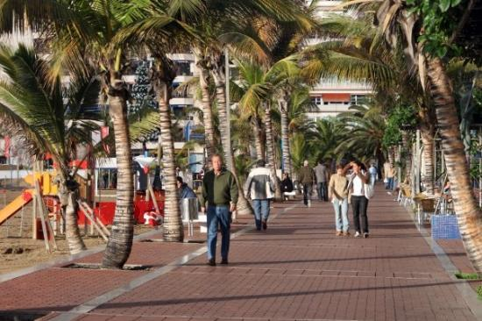

Slide 33
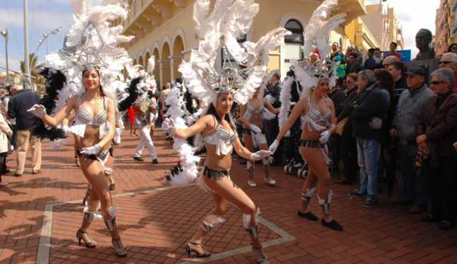

Slide 34
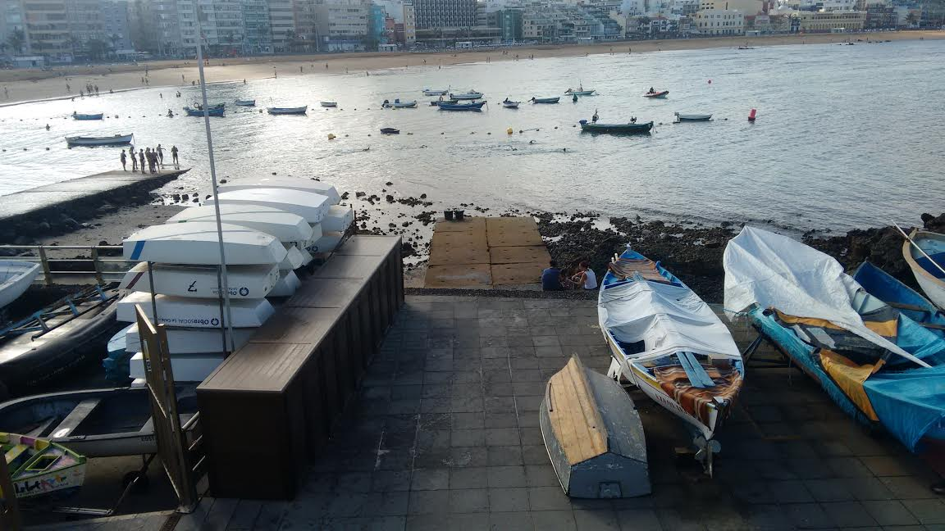

Slide 35


Slide 36


Slide 37
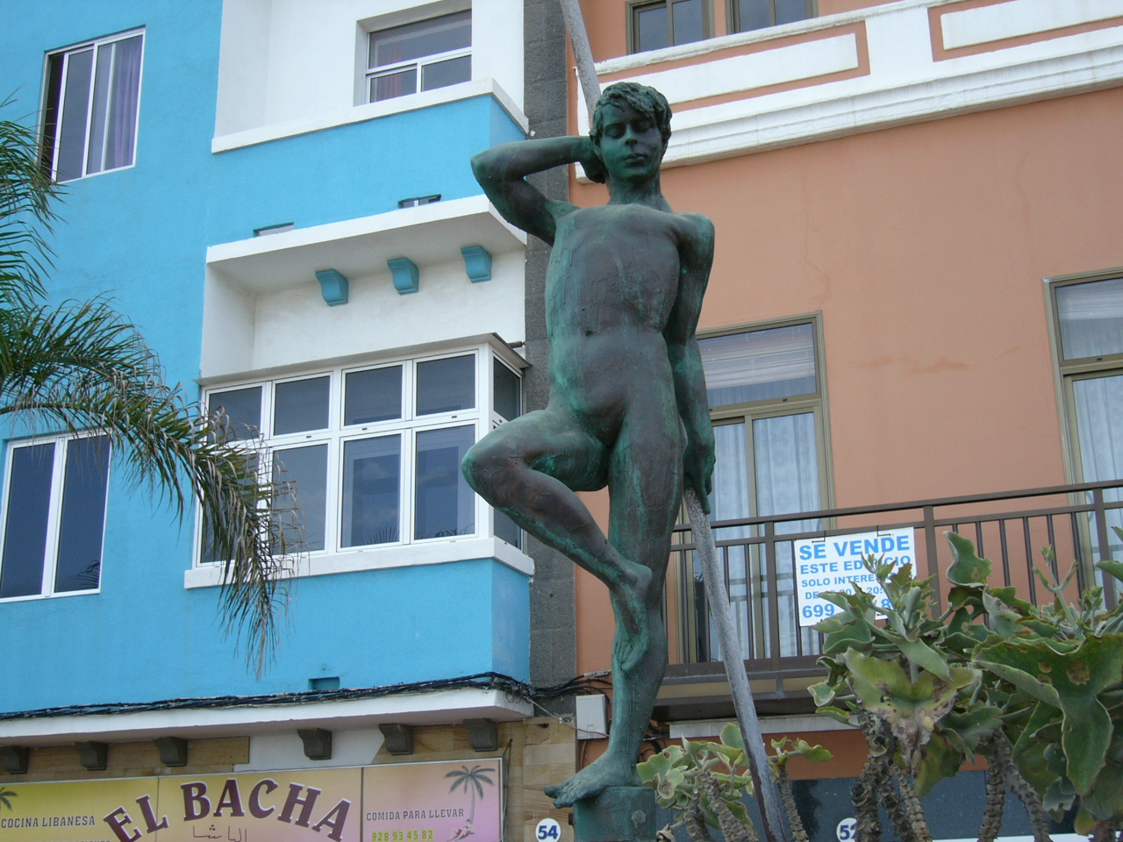

Slide 38
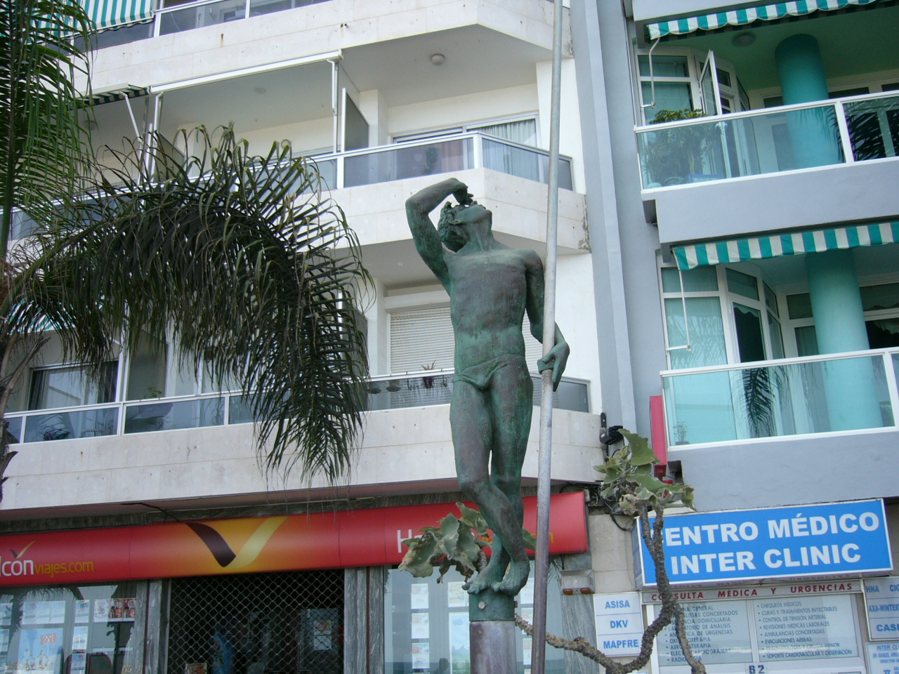

Slide 39
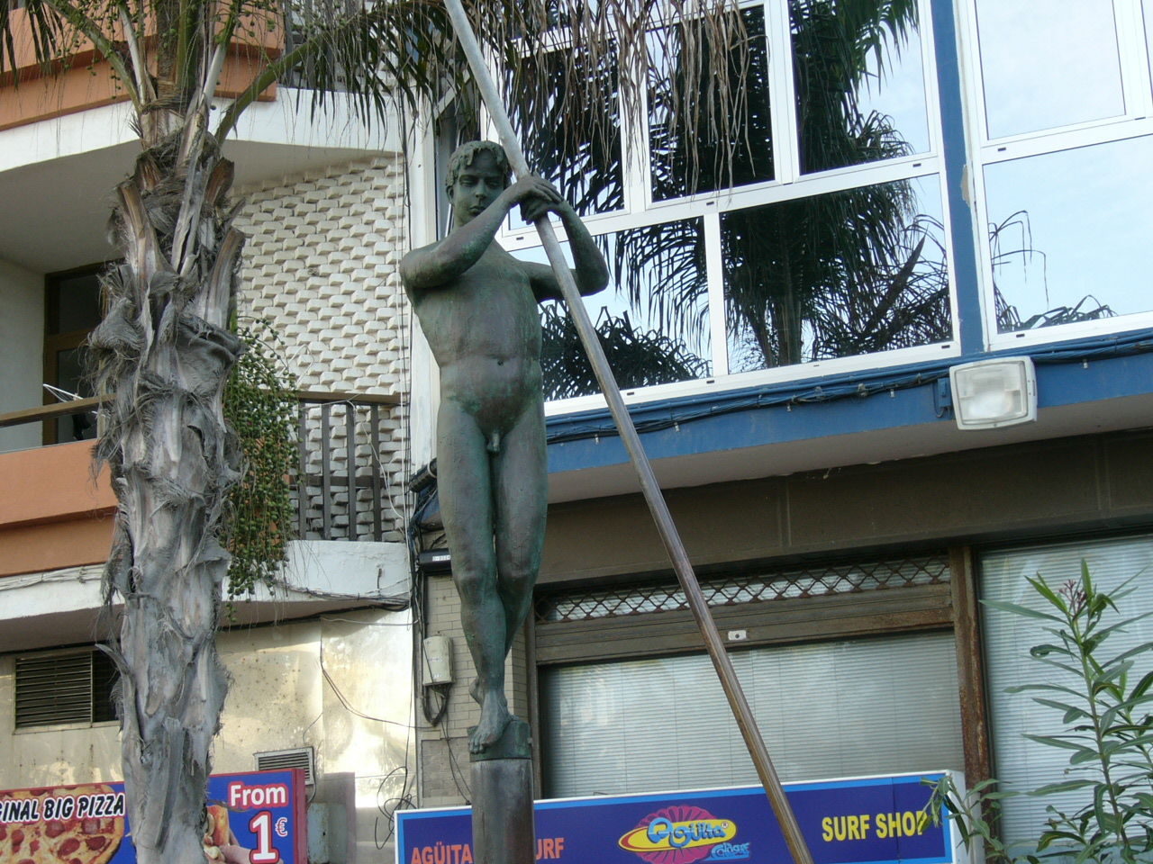

Slide 40
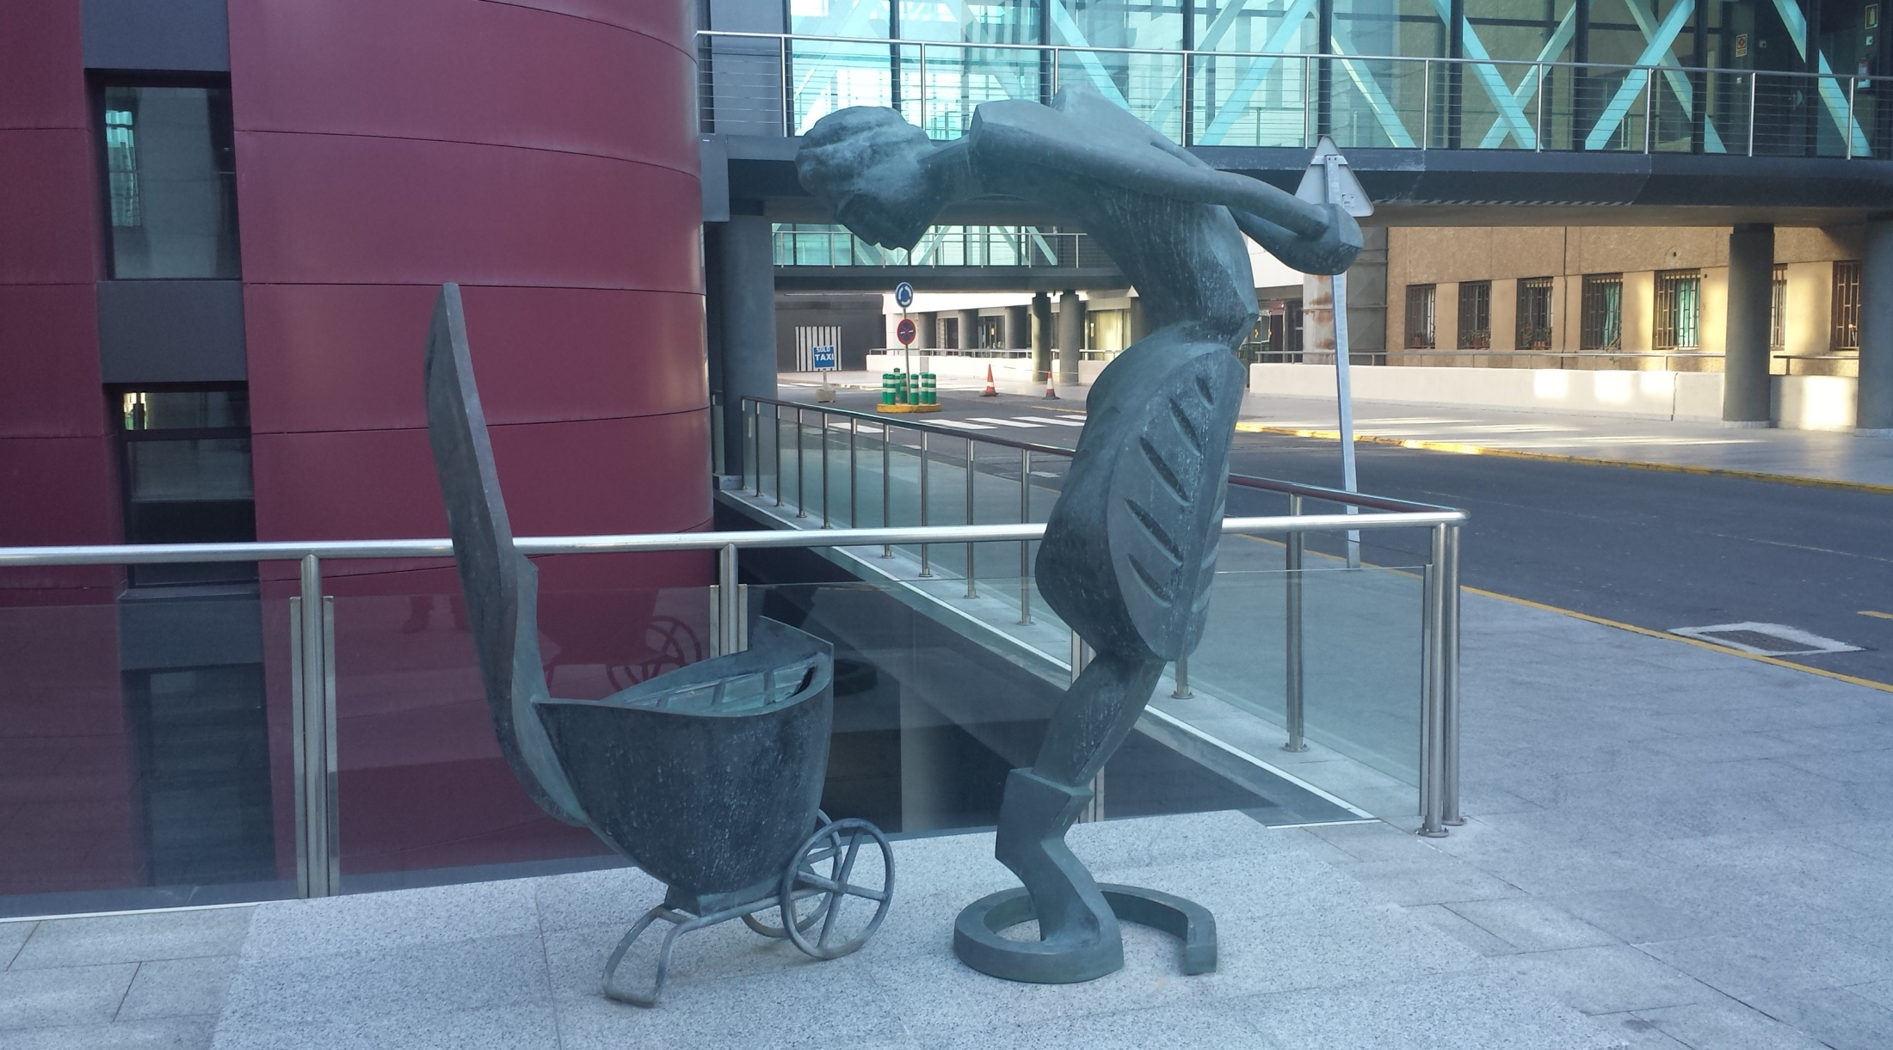

Slide 41
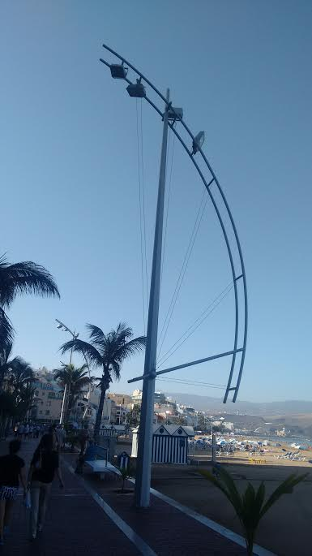
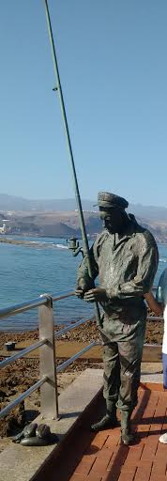

Slide 42
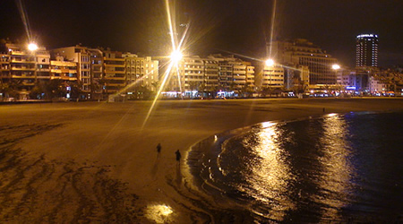

Slide 43
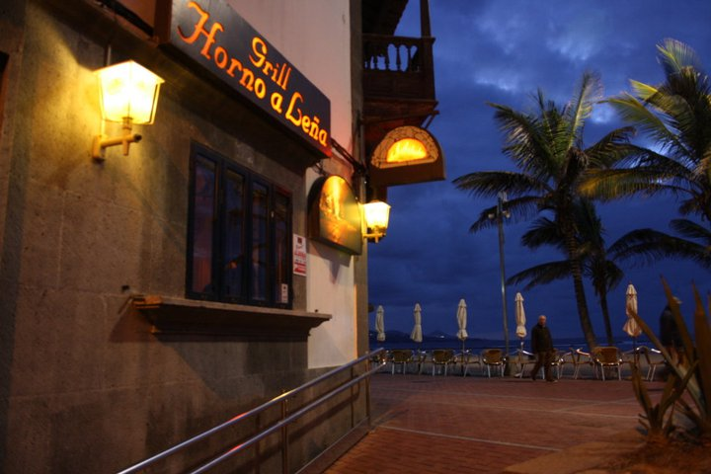

Slide 44
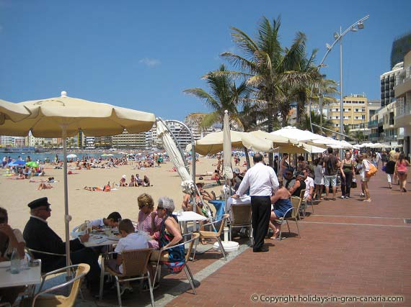

Slide 45
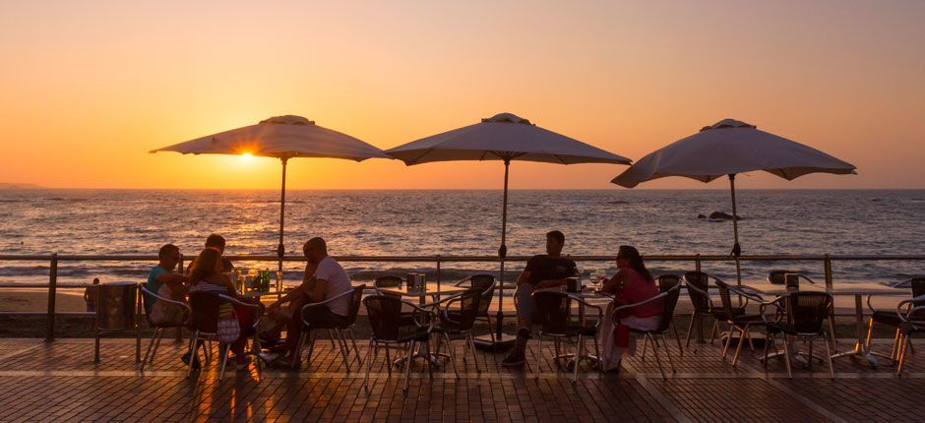

Slide 47
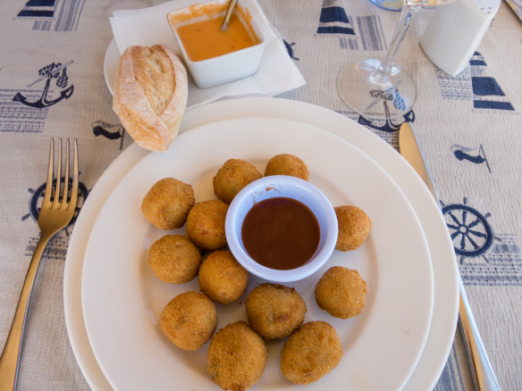
PLATOS TIPICOS
Papas arrugas con mojo picón

Slide 48
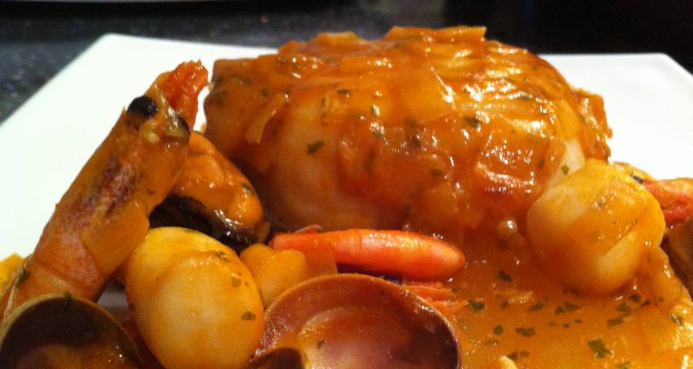
Lomos de merluza a la marinera

Slide 49

Parrillada de marisco

Slide 50
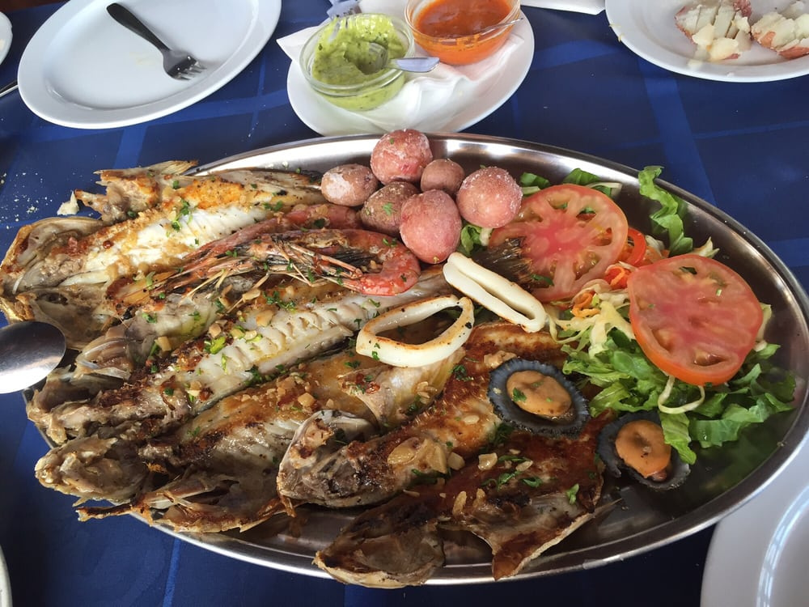
Parrillada de pescado

Slide 51


Hoy es lunes, 21 de noviembre de 2016
Ahora mismo son las 11:11 horas.
UN FUERTE
ABRAZO,
QUE TENGAS
UN BUEN DIA

Slide 52







¿Te ha gustado?
Puedes ver más entrando
Aquí
Además puedes recibir powerpoints en tu correo electrónico suscribiéndote aquí:

